Slide 1
“十四五”时期发展主要目标
以住房保障为重点，稳控房产市场出实招
以惠民利民为基础，助力城市焕发新色彩
以源头治污为抓手，护航水质达标有改善
以安全稳定为底线，保障城市建管大提升
以数字智能为助力，掌握行业管理主动权

Slide 2
“十四五”住房和城乡建设主要指标
指标 |  | 单位 | “十四五”目标 | 指标属性
房地产业 | 新增住房开发总量 | 万㎡ | 250 | 预期性
 | 城镇人均住房建筑面积 | ㎡/人 | 44 | 预期性
住房保障 | 棚户区改造 | 套 | 1000 | 约束性
 | 老旧小区改造 | 个 | 18 | 约束性
社区建设 | 住宅物业管理覆盖率 | % | 100 | 预期性
 | 住宅业主委员会覆盖率 | % | 60-70 | 预期性
 | 新建住宅新能源充电桩覆盖率 | % | 100 | 预期性
建筑业与工程建设 | 资质总承包和分包企业数 | 家 | >50 | 预期性
 | 住宅工程质量验收合格率 | % | 100 | 预期性
城乡基础设施建设 | 全县城市（县城）用水普及率 | ％ | 99 | 预期性
 | 全县城市（县城）污水处理率 | ％ | 99 | 预期性
 | 全县城市（县城）污水厂进水BOD浓度 | mg/l | 100 | 约束性
 | 全县城市（县城）污水厂进水C0D浓度 | mg/l | 200 | 约束性
 | 全县城市（县城）生活垃圾无害化处理率 | ％ | 100 | 约束性
 | 全县城市（县城）燃气普及率 | ％ | 98.54 | 预期性
 | 全县村镇燃气普及率(建制镇/乡集镇/村庄) | ％ | 80 | 预期性

Slide 3
05 “十四五”住房和城乡建设发展主要任务及重大工程
一
谋划新思路，高质量构建房地产长效机制
一、稳定房地产市场
二、加强房地产市场监管力度
三、推动房地产业智能化发展
贯彻落实房地产调控政策
提升商品住房产品供应的多样性
推进住宅用地的有序供应
优化房地产开发审批流程
整顿规范房地产市场秩序
加快建立房地产市场监测系统
持续整治房地产市场乱象
加大房地产市场管理方面的法律法规宣传
优化开发企业及开发项目的管理、预售限售许可证审批、测绘成果管理等功能板块
完善房屋网签备案工作规范化流程
加强商品房预售资金监管力度

Slide 4
05 “十四五”住房和城乡建设发展主要任务及重大工程
二
完善新格局，高质量保障安居乐业新家园
完善住房保障供应体系
有序推进棚户区改造工作
切实做好公租房分配及管理工作
专栏 “十四五”棚户区改造工作计划
“十四五”期间我县计划新开工实施1000套棚户区改造。计划基本建成项目5个2001套（其中2022年基本建成项目2个1101套，2023年基本建成项目1个400套，2024年基本建成项目1个500套）。
建立多层次多形式住房保障体系
全面落实“低端有保障”，逐步实现“中端有支持”
梳理历年来所有在建未竣工分配入住项目，按时完成棚户区改造任务
将棚户区改造与城市更新、产业转型升级紧密结合
完善公租房相关工作制度和流程
探索推进共有产权住房
完善公租房后期管理主体招标制度
严格公租房租赁补贴的审核发放
逐步规范公租房的日常管理
探索公租房信息化管理工作

Slide 5
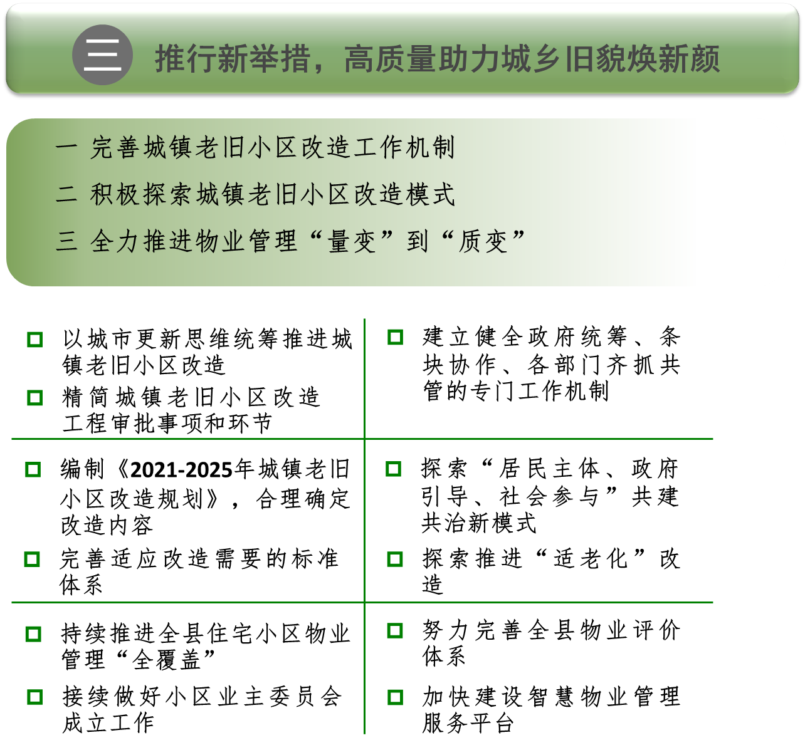
05 “十四五”住房和城乡建设发展主要任务及重大工程
专栏“十四五”城镇老旧小区改造工作计划
“十四五”期间，我县初步计划实施连片提升改造18个老旧小区，改造面积 87.3万余平方米，惠及 11570户居民。到2022年，基本形成城镇老旧小区改造制度框架、政策体系和工作机制，到“十四五”期末力争完成2005年底前建成的需改造城镇老旧小区改造任务。

Slide 6
05 “十四五”住房和城乡建设发展主要任务及重大工程
四
谋求新提升，高质量创建城乡建管新篇章
着力城市环境品质提升
集中力量打好水污染防治攻坚战
继续打好在建项目扬尘防治攻坚战
加强城乡市政基础设施建设力度
加快推进新能源设施建设布局
专栏“十四五”污水提质增效三年行动计划
编制完成污水处理厂“一厂一策”工作方案，编制“十四五”污水管网改造计划，对错接、混接污水管网进行改造提升，对县城60公里污水管网开展清淤工程，提高县城污水集中收集率和污水厂进水BOD浓度达到100mg提质增效三年行动绩效目标。
大力开展污水提质增效三年行动
扎实推进水环境综合治理工作
加大燃气设施建设力度
完成地下管线安全监测信息系统平台建设
加快人防建设步伐
加快住宅小区新能源交通充电设施建设与改造
加快全县充电设施布局，打造智慧充电

Slide 7
05 “十四五”住房和城乡建设发展主要任务及重大工程
五
满足新需求，高质量引领乡村振兴显活力
扎实推进农村危房改造工作
加快补齐农村基础设施突出短板
继续开展乡镇历史文化资源普查
摸底排查全覆盖，多措并举筹资金
精准鉴定严实施，专业监理保质量
跟踪服务赢民心，精心组织抓整改
以农民最迫切需要改善的农村基础设施为重点，特别是在燃气建设方面，增强基础便民服务

Slide 8
05 “十四五”住房和城乡建设发展主要任务及重大工程
六
集聚新动能，高质量创建城乡建管新篇章
优化推动建筑产业升级转型
高质量工程建设管理
完善建筑市场监管机制
专栏“十四五”优质精品工程创建目标
力争“十四五”期间获奖工程达到总建设规模10%以上；黄山杯2项；争取我县创市级安全文明标准化工地不低于25个，省级安全文明标准化工地不少于5个；其中，争创市级质量标准化工地10项，市级优质工程“舜耕杯”奖不少于30项。
优化建筑业产业结构
大力扶持本地工程咨询设计类企业
紧抓企业资质等级提升工作
全力推进绿色建筑发展相关工作
积极引导外地建筑企业注册
完善建筑专业化技术及管理人才培养体系
大力开展质量通病治理工作
全面做好消防验收工作
指导企业争创优质精品工程
推进智慧工地建设
创新探索建设工程造价管理可持续发展机制
全面落实质量终身责任制
不断提高监督队伍素质和工作水平
抓好重点时段节点、危大工程、起重机械及建筑施工消防的安全管控
加大安全生产大检查、安全巡查和行政处罚力度

Slide 9
05 “十四五”住房和城乡建设发展主要任务及重大工程
七
把握新要求，高质量提升现代化管理效能
加强法治政府建设
加快推进住建数字化、智能化、智慧化发展
优化公共服务水平
做好智慧住建统筹部署
探索住建智慧信息平台运行维护及可持续发展机制
抓好智慧住建信息化平台建设与应用
积极向上争资争项，拓宽资金渠道
着手开展住建大数据深层次分析工作
加大新闻宣传力度
优化住建公共服务流程，厘清公共服务事项清单
做好政务信息公开，畅通群众投诉举报渠道

